Slide 1
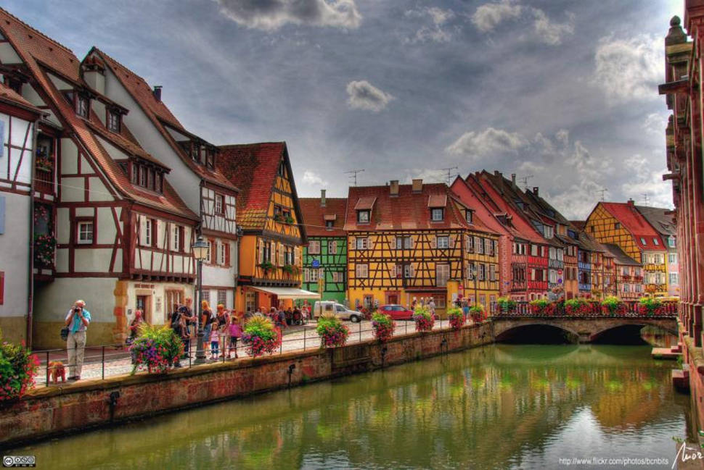
A1
B1
C1
D1
Najviša građevina u Parizu | Vladavina od 100 dana | Francuski borci | Najveća umjetnička zbirka
Alexandre Gustav Eiffel | Elba | Spomenik | Staklena piramida
Svjetsko čudo | Waterloo | Jean Chalgrin | Najveći muzej
Simbol Pariza | Francuski vojskovođa | Trg Charlesa de Gaullea | Mona Lisa
Eiffelov toranj | Napoleon Bonaparte | Slavoluk pobjede | Louvre
FRANCUSKA
A2
B2
C2
D2
A3
B3
C3
D3
A4
B4
C4
D4
A
B
C
D
RJEŠENJE

